Slide 1



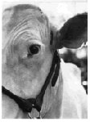
СЫР ИЗ НАШЕГО МОЛОКА
Состав молока и производство сыра
Ermanno Melli
RUM&N Sas
Via Sant’Ambrogio, 4/A - 42123 Reggio Emilia - ITALY
Websile: www.rumen.it
E-Mail : info@rumen.it

Slide 2
СЫР ИЗ НАШЕГО МОЛОКА
План доклада
Целью данной презентации является:
рассмотреть взаимосвязь между содержанием молочным жиром и белком и выходом сыра;
рассмотреть другие факторы, которые могут оказать существенное влияние на выход сыра;
выделить факторы, которые могут повлиять на состав молока молочных коров (диетические и другие факторы);
обзор факторов кормления и управления для максимизации производства молочных компонентов;

Slide 3
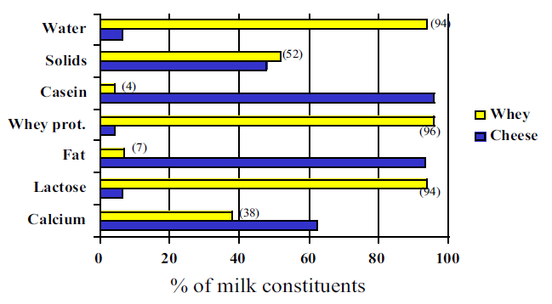
CHEESE FROM OUR MILK
Сыр - это продукт, в котором сконцентрированы белок и жир молока, поэтому ясно, что выход сыра связан с содержанием казеина и жира в молоке.
Сыроделие - процесс, концентрирующий компоненты молока, в частности, содержание жира и белка, которые являются определяющими факторами выхода сыра, влияющими на эффективность и прибыльность процесса сыроделия.

Slide 4
Содержание жира и протеина молока и выход сыра
Факторы влияющие на выход сыра
Это во многом определяется качеством сырого молока
Состав молока
Содержание соматических клеток (SCC)
Микробная акивность молока
Энзиматическая активность молока
pH
k-казеин вариант
Состав минералов
Остатки ксенобиотиков
На это влияют многие технологические факторы
Обработки молока
Тип коагулянта
Тип оборудования
Программа резки сырного сгустка
……

Slide 5
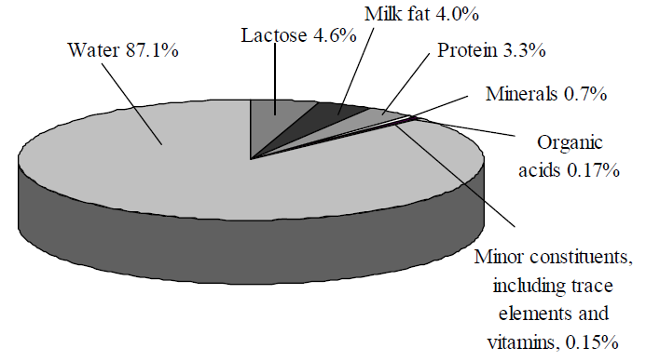
Содержание жира и протеина молока и выход сыра
Первостепенный интерес представляет анализ взаимосвязи между химическим составом молока и фактическим выходом сыра в соответствии с широким диапазоном молочного жира и содержания белка.
Approximate composition of milk (Walstra, Wouters & Geurts, 2006)

Slide 6
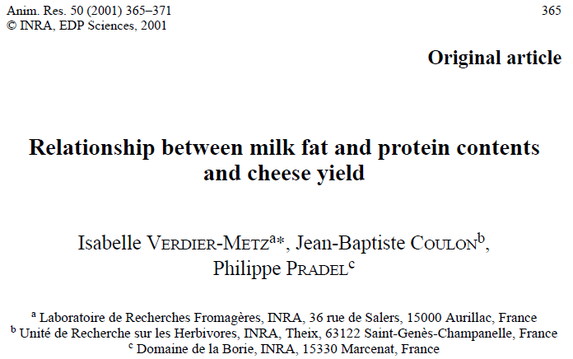
Содержание жира и протеина молока и выход сыра
Notes:
The aim of this study was to analyze the relationship between the chemical composition of milk and the actual cheese yield according to a wide-ranging variation of milk fat and protein contents. In order to do this, animal and milk characteristics susceptible of affecting cheese yield were
recorded from different controlled-condition cheesemaking experiments.

Slide 7
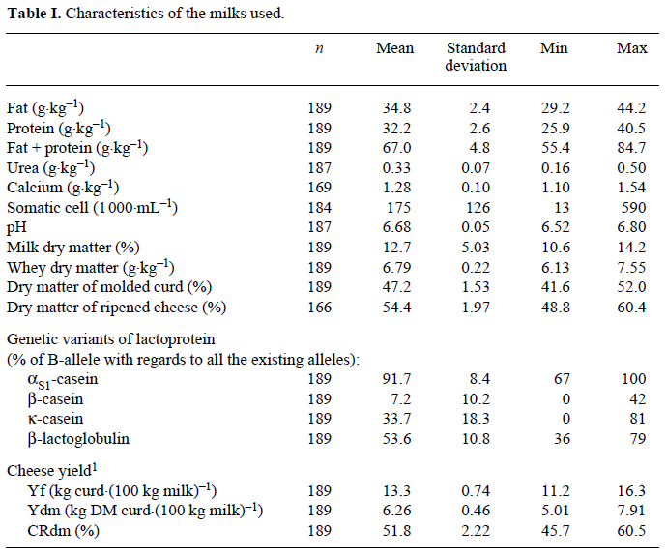
Содержание жира и протеина молока и выход сыра
I. Verdier-Metz et al. (2001)
Notes:
Yf = Fresh cheese yield
Ydm = Cheese DM yield
CRdm = Dry matter recovery coefficient (%)
The coefficient of dry matter recovery (CRdm) was computed by applying the following formula:
CRdm = [(curd quantity ´ dry matter at molding) / (milk quantity ´ milk dry matter)] ´ 100.

Slide 8
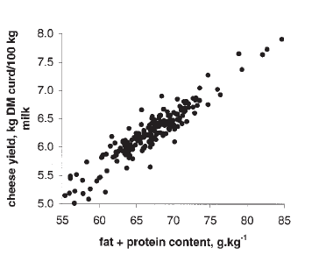



Содержание жира и протеина молока и выход сыра
Fresh cheese yield (g/kg milk)
Cheese DM yield (g/kg milk)
Dry matter recovery coefficient (%)
FPC= fat content + protein content (g/kg)
I. Verdier-Metz et al. (2001)
Notes:
Fresh yield (Yf) was significantly correlated to the fat and protein contents (equation (1)). In the model, this variable (FPC) alone explained 77% of fresh yield variability.
The correlation with DM yield (Ydm) was even stronger (equation (2), 87% of the explained variability). With such a great variation of milk fat and protein contents (55–85 g.kg–1),
the relation between FPC and DM yield was linear (Fig. 1), as already observed by Colin et al. [5], in soft paste cheesemaking experiments.
The dry matter recovery coefficient (CRdm) was higher when milk fat and protein content were higher (equation (3), +3.6 points per 100 for a 10 g.kg–1 increase in fat and protein contents). Indeed, the fat and protein losses in whey (as assessed from whey DM) varied little: these losses only increased by 0.1 g.kg–1 as milk fat and protein content increased by 10 g.kg–1. In relative terms, fat and protein losses in whey were lower in the milks characterized by high fat and protein contents.

Slide 9
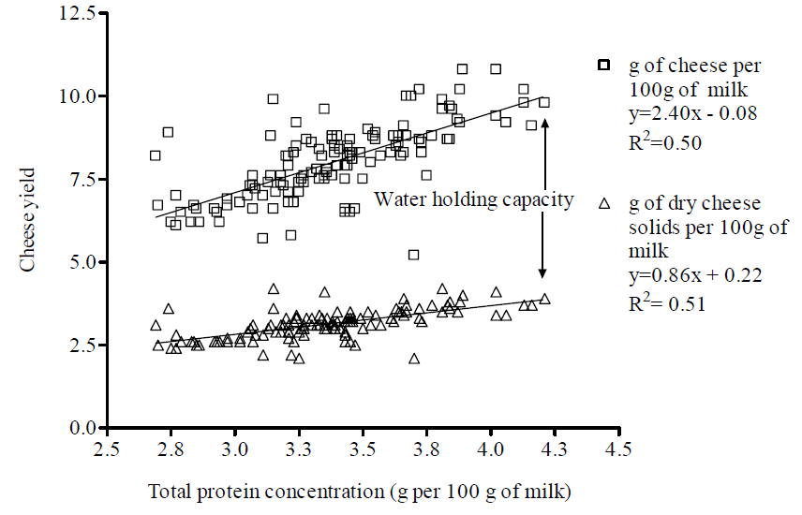
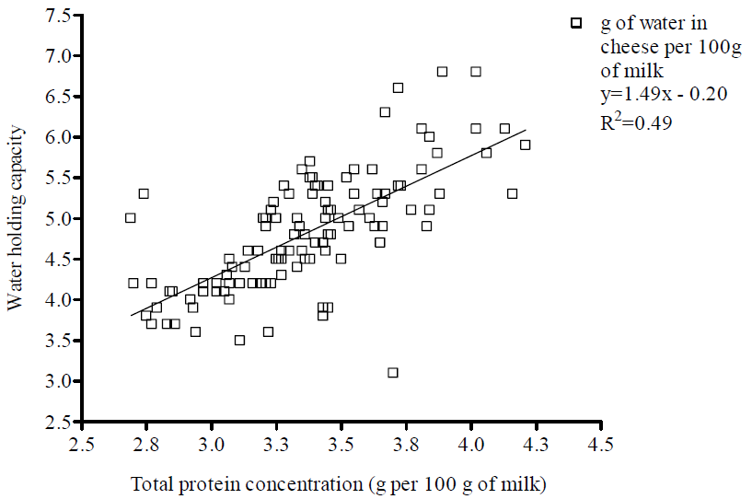
Содержание жира и протеина молока и выход сыра
A. Wedholm, 2008 – Uppsala University
Notes:
Regressions between concentration of total protein and cheese yield expressed as g of cheese per 100 g of milk or as g of dry cheese solids per 100 g of milk (a) and as g of water in cheese per 100 g of milk (b).
For each unit increase in concentration of total protein, cheese yield increased by 2.40 and moisture free cheese yield increased by 0.86 units (Figure 9a). The WHC, referred to as the difference between cheese yield and moisture free cheese yield, increased by 1.49 units per each unit increase in protein concentration (Figure 9b).

Slide 10
Содержание жира и протеина молока и выход сыра
Эти исследования подтвердили, что содержание молочного жира и белка в основном влияет на выход сыра.
Они показали, что существует линейная зависимость между белком и СЖ+СП и выходом сыра, даже когда содержание жира и белка очень высокое из-за стадии лактации или генетических характеристик животных.
После учета влияния содержания жира и белка другие параметры молока (pH, вариант k-казеина) могут оказывать существенное, но количественно незначительное влияние на выход сыра.

Slide 11
Содержание жира и протеина молока и выход сыра
Факторы влияющие на выход сыра
Это во многом определяется качеством сырого молока
Состав молока
Содержание соматических клеток (SCC)
Микробная акивность молока
Энзиматическая активность молока
pH
k-казеин вариант
Состав минералов
Остатки ксенобиотиков
На это влияют многие технологические факторы
Обработки молока
Тип коагулянта
Тип оборудования
Программа резки сырного сгустка
……

Slide 12
Количество соматических клеток (SCC)
Другие факторы, влияющие на выход сыра
Выделяется из крови для борьбы с инфекцией вымени и, таким образом, для предотвращения или уменьшения воспаления (мастит);
Факторы, способствующие увеличению SCC при массовом производстве молока, включают :
  Суб-клинический мастит;
  Изменения стадий лактации;
  Номер лактации;
  Стресс и несбалансированное питание.

Slide 13
SCC и характеристики молока
Увеличение SCC в молоке связано с заметными изменениями в:
      Концентрации компонентов молока
      Состоянии (степени гидролиза) компонентов молока
      Сыропригодности

Slide 14
Увеличение SCC со 100 x 1000 to 1,700 x 1000/мл
    Уменьшает содержание лактозы, жира и казеина в молоке
Лактоза г/100 г молока
Жир г/100 г молока
Протеин г/100 г молока
100 500 1700
100 500 1700
100 500 1700
Содержание соматических клеток X 1000/мл

Slide 15
Увеличение SCC 100 x 1000 to 1,700 x 1000/мл
    Уменьшает % долю казеина в составе протеина (Казеиновый Индекс), также увеличивает сывороточный протеин и небелковый азот
Казеин г/100 г молока
Казеиновый Индекс г/100 г молока
Сывороточный белок г/100 молока
100 500 1700
100 500 1700
100 500 1700
Содержание соматических клеток X 1000/мл

Slide 16
Увеличение с SCC 100 x 1000 до 1,700 x 1000/мл
    пониженная гелевая стойкость (компактность творога)
    снижение извлечения белка из молока в сыр
    Снижение выхода сыра
Негативное влияние ГТК на урожайность и извлечение в основном связано с:
  Увеличение протеолиза α- и β-казеина до продуктов растворимых в сыворотке и не попадающих в (γ-казеин, протеолитические пептоны, и другие пептиды)
  Протеолиз возникает в результате повышенной активности
    Плазмина
    Плазминогена
    Активатора плазминогена в молоке

Slide 17
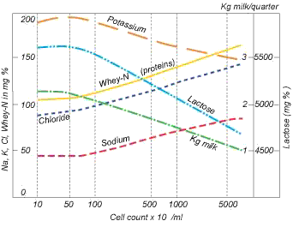
Увеличение SCC с 100 x 1000 до 1,000 x 1000 клеток/мл
    увеличение pH молока
    увеличение уровня хлоридов, натрия
    повышенное содержание творога в сырной сыворотке
    повышение влажности сыра
    увеличение соотношения первичного/вторичного протеолиза в процессе созревания
    увеличение потерь жира и протеина в процессе производства сыра

Slide 18
Эффект количества соматических клеток (SCC) по скорректированному на влажность (до 37%) выходу сыра Чеддер
Увеличение SCC с 100 x 1000 до 600 x 1000 : ~ 6 % снижение выхода скорректированного по влажности (до 37%) in сыра Чеддер

Slide 19
Исследования влияния кол-во соматических клеток молока (SCC)
Увеличение SCC c 100 x 1000 до 200 x 1000 клеток/мл
  Снижение выхода сыра ( ~0.4 кг/100 кг молока)
Увеличение SCC от >300 x 1000 до >500 x 1000 клеток/мл во второй половине лактации(220 DIM) влияет :
  9.3 % снижение скорректированного по влажности (до 35.5 %) выход сыра Чеддер
  снижение в содержании жира (с 90.1 до 86.6 %) и протеина (с 78.3 до 74.4 %)
Увеличение SCC с 83 x 1000 до 872 x 1000 клеток/мл
  4.3 % снижение % выхода сыра Чеддер.

Slide 20
Кол-во соматических клеток молока (SCC) - заключение
Высокий уровень SCC отрицательно влияет на выход сыра и рентабельность производства сыра
Денежные потери в результате 2% снижения выхода сыра при увеличении SCC с 100x1000 до 500x1000 клеток/мл составляют 4000 евро в день для сыроварни Чеддер, перерабатывающей 1 млн. литров молока в день (на свежую сырную массу ~ € 2,0 / кг)
Необходимо уменьшить SCC за счет использования:
  Проверенные на практике методики
  Следование требованиям регуляторных норм
  Финансовое стимулирование
Качество молока способствует конкурентному преимуществу для молочной промышленности – качество жизненно важно для успешной конкуренции на международных рынках

Slide 21
Кормовые факторы, влияющие на состав коровьего молока
Кормовые факторы могут сильно влиять на состав молока молочных коров, а питание предлагает наиболее эффективные средства быстрого изменения состава молока.
Среди компонентов молока (жир, белок, лактоза, минералы и витамины) жир и белок являются двумя наиболее подверженными изменениям в результате диетических манипуляций.
Notes:
This presentation will describe the variation found in production of milk components, factors that contribute to this variation, and strategies to improve component production.

Slide 22
Факторы, влияющие на состав молока
Есть много факторов, которые могут влиять на молочный жир и белок, и многими из них можно управлять, чтобы вы могли достичь более высокого, чем в среднем, уровня компонентов молока.
Концентрация против Доходности
Имейте в виду, что стада, которые ниже среднего по породе, будут иметь больше возможностей для улучшения уровней компонентов.
Стада, которые уже выше среднего, могут добиться большего успеха, сосредоточившись на увеличении надоя молока, что увеличит общее количество вырабатываемого жира и белка.

Slide 23
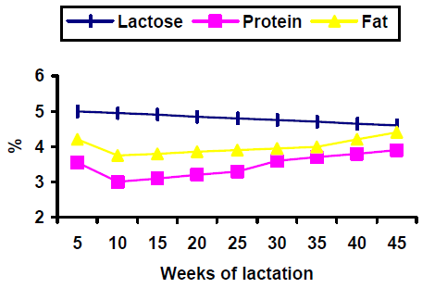
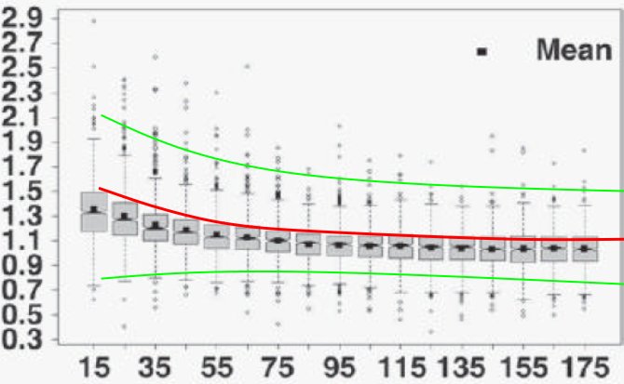
Факторы, влияющие на состав молока
Прочие факторы
Стадия лактации очень сильно влияет на процентное содержание молочного белка и жира. Наибольшее количество белка и жира в молоке обнаруживается сразу после отела, в молозиве. Уровни падают до самой низкой точки между 25 и 50 днями после отела и достигают пика через 250 дней, когда производство молока начинает уменьшаться.
Изменение состава молока по стадиям лактации
Days in Milk
Fat/Protein Ratio (Buttchereit et al., 2010)

Slide 24
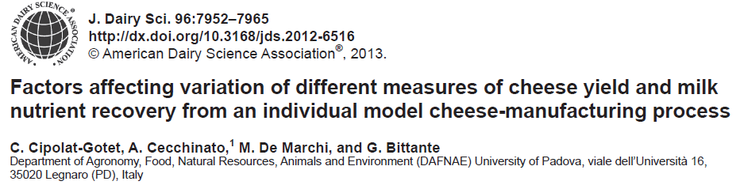
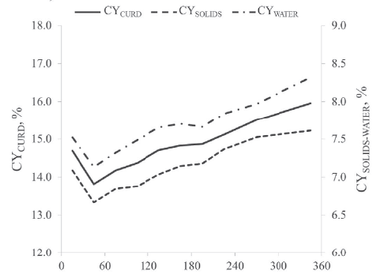
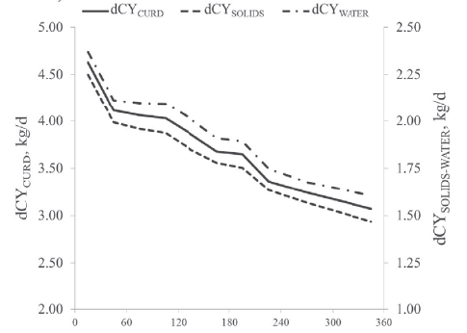
Факторы, влияющие на состав молока
Стадия лактации
Индивидуальная продуктивность 1,167 Brown Swiss коров
Days in Milk
Days in Milk
Notes:
Few studies have been carried out at the level of individual milk-producing animals due to a scarcity of appropriate procedures for model-cheese production, the complexity of cheese-making, and the frequent use of the fat and protein (or casein) contents of milk as a proxy for cheese yield. Here is reported a cheese manufacturing process that mimics all phases of cheesemaking, uses 1.5-L samples of milk from individual
animals, and allows the simultaneous processing of 15 samples per run.

Slide 25
Факторы, влияющие на состав молока
Прочие факторы
Возраст, как правило, приводит к снижению молочного жира и белка по мере взросления животного.
Молочный жир падает примерно на 0,2% каждый год с первой до пятой лактации, вероятно, в результате более высокой продуктивности и большего числа инфекций вымени.
Белок уменьшается с 0,02 до 0,05% при каждой лактации с возрастом животных.

Slide 26
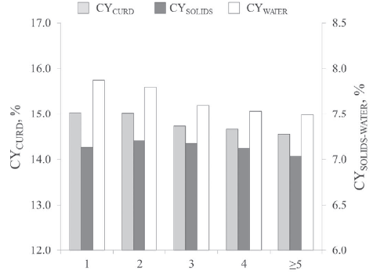
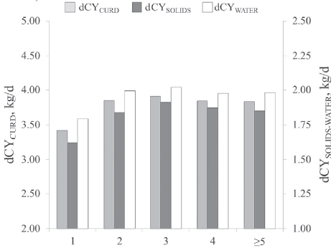
Факторы, влияющие на состав молока
Номер лактации
Индивидуальные данные продуктивности 1,167 Brown Swiss cows
Parity
Parity
Notes:
Few studies have been carried out at the level of individual milk-producing animals due to a scarcity of appropriate procedures for model-cheese production, the complexity of cheese-making, and the frequent use of the fat and protein (or casein) contents of milk as a proxy for cheese yield. Here is reported a cheese manufacturing process that mimics all phases of cheesemaking, uses 1.5-L samples of milk from individual
animals, and allows the simultaneous processing of 15 samples per run.

Slide 27
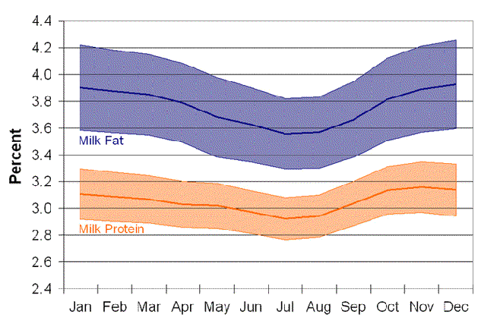
Факторы, влияющие на состав молока
Прочие факторы
Сезон сильно влияет на молочный жир и белок. Жаркие, влажные месяцы (июль и август) снижают содержание жира и белка. В результате падения происходит постепенное увеличение содержания белка и жира в молоке, а пиковые уровни наблюдаются в холодные месяцы зимы.
По мере увеличения температуры в течение весны уровни компонентов постепенно снижаются. Эти изменения могут указывать на характер потребления корма, который летом ниже из-за изменений погоды и температуры.
Seasonal variation n milk fat and protein

Slide 28
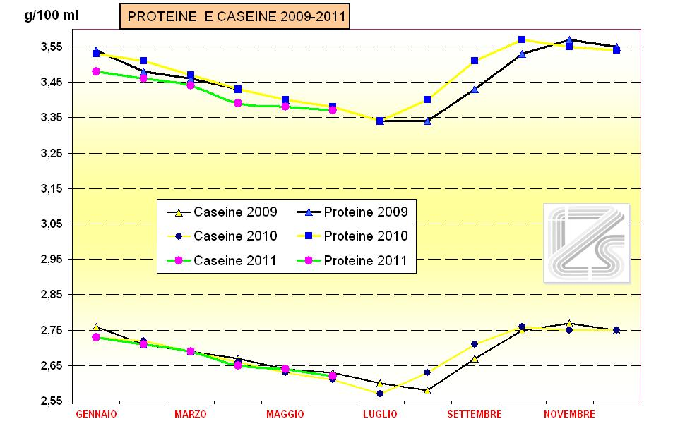
Факторы, влияющие на состав молока
Milk protein
Casein

Slide 29
Факторы, влияющие на состав молока
Кормовые факторы и практики кормления
Из всех факторов, влияющих на состав молока, способы и состав рациона кормления, способны быстро и резко изменить выработку жира и белка молока.

Slide 30
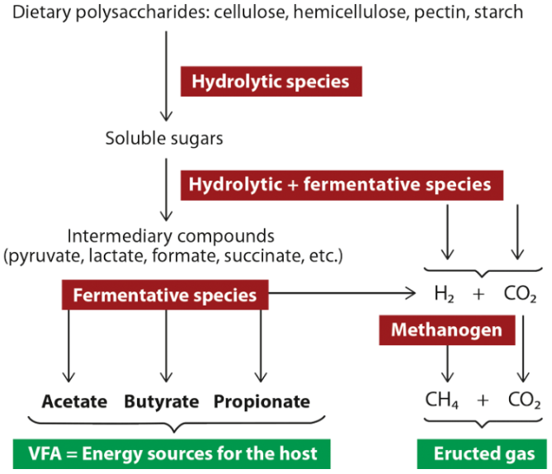
Факторы, влияющие на состав молока
Источники компонентов молока
При переваривании клетчатки в рубце образуются летучие жирные кислоты: ацетаты, пропионаты и бутираты (VFA). Бутират обеспечивает энергию для стенки рубца, и большая часть его превращается в бета-гидроксибутират в ткани стенки рубца. Около половины жира в молоке синтезируется в вымени из ацетата и бета-гидроксибутирата. Другая половина молочного жира транспортируется из пула жирных кислот, циркулирующих в крови. Они могут быть мобилизованы из жира, поглощенного из рациона или жиров, метаболизирующихся в печени.

Slide 31
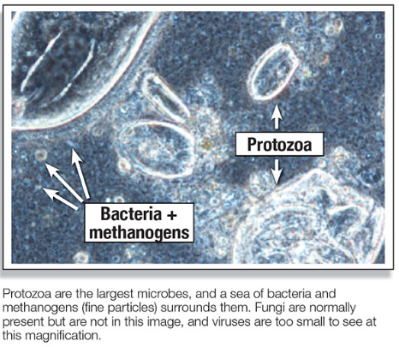
Факторы, влияющие на состав молока
Источники компонентов молока
Микробы рубца превращают кормовой белок в микробный белок, который является основным источником незаменимых аминокислот для коровы. Эти аминокислоты используются молочной железой для синтеза молочных белков.

Slide 32
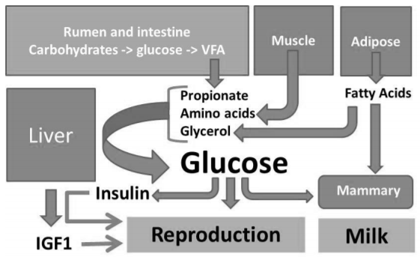
Факторы, влияющие на состав молока
Источники компонентов молока
Глюкоза необходима для обеспечения энергии для поддержки этого синтеза белка. Глюкоза либо образуется из пропионата VFA в печени, либо всасывается непосредственно из тонкой кишки. Если из рубца абсорбируется слишком мало пропионата, корове придется расщеплять аминокислоты и превращать их в глюкозу (процесс, называемый глюконеогенез); это может уменьшить запас аминокислот, доступных для производства молочного белка.

Slide 33
Факторы, влияющие на состав молока
Функционирование рубца
Относительные количества белка и энергии, которые доступны в рубце в данное время, являются основным фактором, влияющим на ферментацию рубца и, следовательно, на компоненты молока.
Любая диета или факторы управления, которые влияют на ферментацию рубца, могут изменить молочный жир и уровень белка. Последовательное обеспечение достаточного количества энергии и белка, а также сбалансированного количества быстро сбраживаемого углевода и эффективной клетчатки является ключом к поддержанию оптимального уровня компонентов молока. Проблема кормления молокогонными компонентами заключается в том, что высокоэнергетические рационы с низким содержанием клетчатки, которые повышают содержание молочного белка, могут снизить уровень жира.

Slide 34
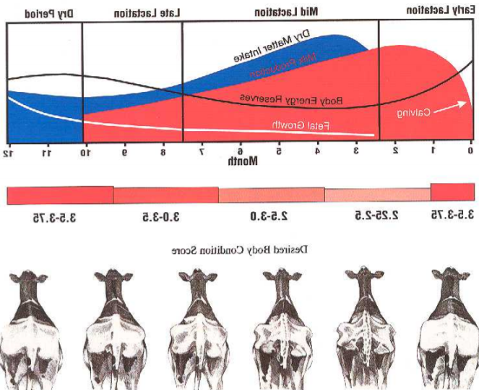
Факторы, влияющие на состав молока
Кондиции упитанности
Надлежащее кондиции упитанности необходимы для того, чтобы высокопродуктивные коровы могли использовать запасы питательных веществ для поддержания выработки молока.
Если запасы тела минимальны, удой и состав молока также пострадает. С другой стороны, чрезмерная упитанность тела увеличивает риск проблем с обменом веществ и трудности с отелом. Потеря веса в начале лактации может увеличить содержание жира в молоке в течение короткого периода времени. Как худые, так и толстые коровы, как правило, имеют низкое содержание жира в молочных продуктах в период лактации. Белок может быть снижен при отеле, если животные имеют избыточную или недостаточную массу. Кроме того, дефицит белка рациона в течение последних трех недель до отела может угнетать молочный белок.

Slide 35
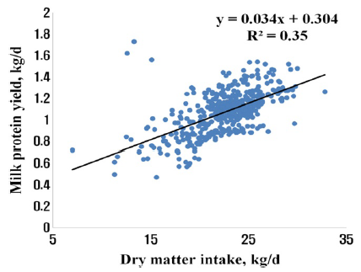
Факторы, влияющие на состав молока
Энергия рациона
При увеличении потребления энергии или концентрации энергии рациона и/или уменьшении содержания клетчатки содержание жира в молоке будет уменьшаться, а содержание белка - увеличиваться. Напротив, при повышении уровня клетчатки рациона и/или уменьшении энергии молочный белок снижается, а молочный жир увеличивается. Недостаток потребляемой энергии или низкая усвояемость рациона может снизить содержание молочного белка на 0,1–0,4%.
Notes:
Milk protein percentage reduction may result from underfeeding concentrates, low forage intake, poor quality forage, failure to balance the ration for protein and minerals, or inadequately ground or prepared grains. Shifting rumen fermentation so that more propionic acid is produced is apt to increase milk protein and decrease fat content. However, excessive energy intake, such as overfeeding concentrate, may reduce milk fat content and increase milk protein. Normal protein levels can be expected when energy needs are being met for most of the cows. Often this is impossible to achieve with high producing animals.

Slide 36
Факторы, влияющие на состав молока
Протеин
Дефицит метаболизируемого протеина (МП) может угнетать белок в молоке; предельный дефицит может привести к снижению от 0,0 до 0,2%, в то время как более серьезные ограничения будут иметь большее влияние. Однако чрезмерное потребление RUP не увеличивает содержание молочного белка, так как большая часть избыточного белка выводится из организма. Белок корма мало влияет на уровень молочного жира в пределах нормы.

Slide 37
Факторы, влияющие на состав молока
Протеин
Тип белка корма также может влиять на уровень молочного белка. Использование небелковых азотных (NPN) соединений (мочевины) в качестве заменителей белка приведет к снижению белка в молоке на 0,1–0,3%, если NPN является основным поставщиком неочищенного белкового эквивалента. Рационы с уровнем нерастворимого белока выше, чем рекомендуемый, могут снизить молочный белок на 0,1–0,2 балла. Уровень NPN в молоке будет повышен при чрезмерном потреблении белка или NPN.
Для высокопродуктивных коров требуется балансировка аминокислот рационов.

Slide 38
Факторы, влияющие на состав молока
Потребление концентратов
Увеличение потребления концентратов вызывает снижение усвоения клетчатки и производства уксусной кислоты. Это создает увеличение производства пропионовой кислоты. Пропионовая кислота способствует метаболизму откорма, который противостоит молочному жиру. Часть NFC легко усваивается и может влиять как на жир, так и на белок в молоке. Чрезмерное количество NFC может снизить усвояемость клетчатки, что снижает выработку ацетата и приводит к снижению содержания жира в молоке (снижение на 1% и более). В то же время увеличение производства пропионата позволяет повысить уровень молочного белка на 0,2–0,3%.
Notes:
Animals that eat a substantial amount of concentrates or a low ratio of dietary forage to concentrate may develop acidosis.

Slide 39
Факторы, влияющие на состав молока
Уровень фуража в рационе
Низкое потребление объемистого корма может привести к значительному снижению содержания жира из-за низкого содержания клетчатки. Несколько возможных причин низкого потребления корма:
неадекватное кормление кормов;
некачественный корм;
содержание NDF в корме, который был сокращен слишком молодым или поздней осенью.
Хотя низкофуражные (высокоэнергетические) диеты увеличивают выработку молочного белка, эта стратегия не рекомендуется. Низкий уровень объемистого корма способствует ацидозу и ламиниту.
Notes:
The low forage levels contribute to acidosis and laminitis; they do not promote good health for the rumen or the cow in the long run.

Slide 40
Факторы, влияющие на состав молока
Крупность измельчения рациона
Содержание белка и жира молока также может изменяться из-за физической формы корма (измельчения). Многое из этого связано с сортировкой рациона и неспособностью обеспечить постоянное питание в течение дня. Крупно измельченный силос и сухое сено являются наиболее распространенными причинами сортировки. С другой стороны, очень тонко измельченные диеты негативно влияют на обмен рубца и снижают выработку жира и белка молока.

Slide 41
Факторы, влияющие на состав молока
Добавка жира или масла в рацион Added Fat or Oil
Добавление жира в рацион может повлиять на уровень компонентов молока в зависимости от количества и источника жира. Как правило, масло токсично для микробов рубца и может снизить усвояемость клетчатки, когда RUFAL превышает допустимое количество от сухого вещества в рационе (3%).
Если используется инертный для рубца или обходной жир, общее содержание жира может безопасно достигать 6-7%. При низком содержании жира в молоке содержание жира в молоке может немного увеличиться или вообще не измениться. Молочный жир уменьшается на более высоких уровнях, особенно с RUFAL. Содержание молочного белка может быть снижено на 0,1-0,3% в рационе с высоким содержанием жира. Это может произойти из-за снижения уровня глюкозы в крови.

Slide 42
Максимизировать продукцию компонентов молока
• При многих системах цен на молоко молочные фермы платят за килограмм отгруженного жира и белка, а не за общий объем.
• Высокоудойные стада, доставляющие более 2,5-2,8 кг / день на корову жира и белка вместе взятых
• Основной движущей силой производства компонентов является надои молока
• Процентное содержание компонентов также важно
  –Необходимо оценить возможность на основе индивидуальных цен на жир и белок.

Slide 43
Максимизировать продукцию компонентов молока
Если молочный жир ниже 3,5% (Гольштины)
• Количество и условная доступность ненасыщенных жиров (линолевой кислоты из кукурузы или семян масличных культур)
• Измененное биогидрирование рубца (низкий рН рубца, измененные схемы питания, неферментированные силоса, микотоксины, чрезмерная ненасыщенная жировая нагрузка в рубце)
• Факторы, влияющие на скорость биогидрирования (жирные кислоты рыбьего жира, в некоторых случаях ионофоры)
• Факторы, влияющие на скорость прохождения (необычно высокое потребление корма по отношению к производству молока)
• Динамика реакции молочного жира на изменение рациона от 10 до 14 дней.

Slide 44
Максимизировать продукцию компонентов молока
Если молочный жир ниже 3,5% (Гольштины)
• Предполагается, что либо выработка микробного белка в рубце низкая, либо аминокислотный баланс плохой
- Наличие углеводов в рубце
- Доступность разлагаемого белка в рубце
- Плохая ферментация рубца (кормление, сортировка)
- Перевариваемость недеградируемых источников белка
- Аминокислотный баланс (гистидин в диетах на основе трав, метионин на многих диетах на основе кукурузы и сои, лизин, если большая часть белка поступает из кукурузы)
• Рассмотрите балансировку для аминокислот (ответ молочного белка ~ 50% времени в течение 2 недель)

Slide 45
Стратегически определить возможности рациона
• Точный анализ корма позволяет более плотно составлять рацион, чтобы максимизировать возврат покупных ингредиентов.
• Более сложный анализ (например, переваримость) позволяет точно настроить использование домашних кормов
• Полностью ли используется потенциал высококачественного корма?
• Возможность снизить общий уровень кормления белком (в основном разлагаемым в рубце) в рационах с высоким содержанием кукурузного силоса.

Slide 46
Оптимизировать программу управления кормлением
Срытые потери в кормовых программах
• Точный анализ фуража
• Управление запасами (хранением)
  – Снижение потерь и остатков.
• Точные и частые (по крайней мере, еженедельно) определение сухого вещества силоса
- Обеспечить последовательную доставку рациона коровам, как сформулировано.
• Общий операционный протокол внутри и между фидерами
- Изменения размера частиц и рациона
- Способствует переменному потреблению и менее эффективному использованию питательных веществ

Slide 47
Максимизировать продукцию компонентов молока
Краткое изложение практики управления кормлением и их потенциальное влияние на молочный жир и концентрацию белка

Slide 48
ГЛАВНЫЕ ТЕЗИСЫ
Выход сыра является наиболее важной технологической особенностью молока, потому что при производстве сыра используется очень высокая доля молока, производимого во всем мире.
Для повышения выхода всех видов сыра важно работать с такими качественными показателями молока, как процентное содержание казеина, процентное содержание жира и соматические клетки.
Среди факторов, влияющих на состав молока, рационы и методы кормления наиболее вероятно вызовут проблемы; однако сделанные здесь управленческие изменения способны быстро и резко изменить производство жира и белка, а затем выход сыра.

Slide 49
ГЛАВНЫЕ ТЕЗИСЫ
Качество молока влияет на технологические характеристики и, следовательно, на выход сыра.
Увеличение выхода сыра приводит к увеличению доходности молочной промышленности, а следовательно, и экономического успеха производителя качественного молока.

Slide 50
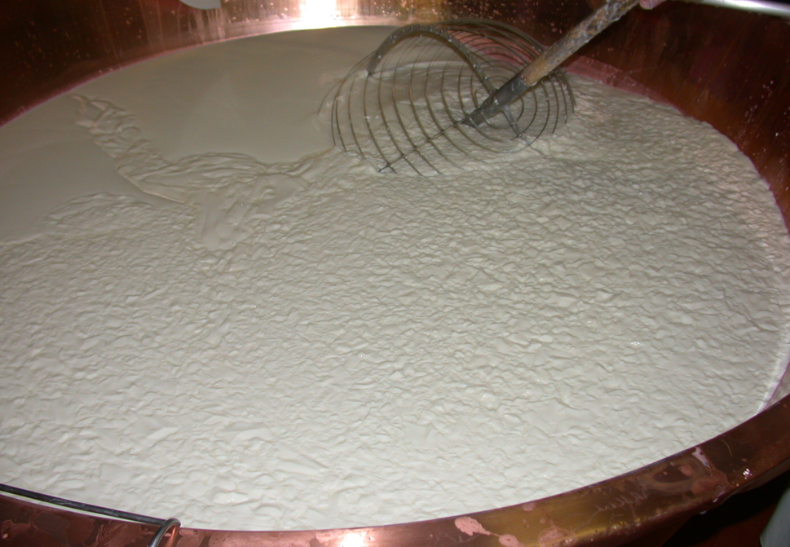
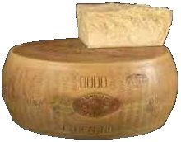
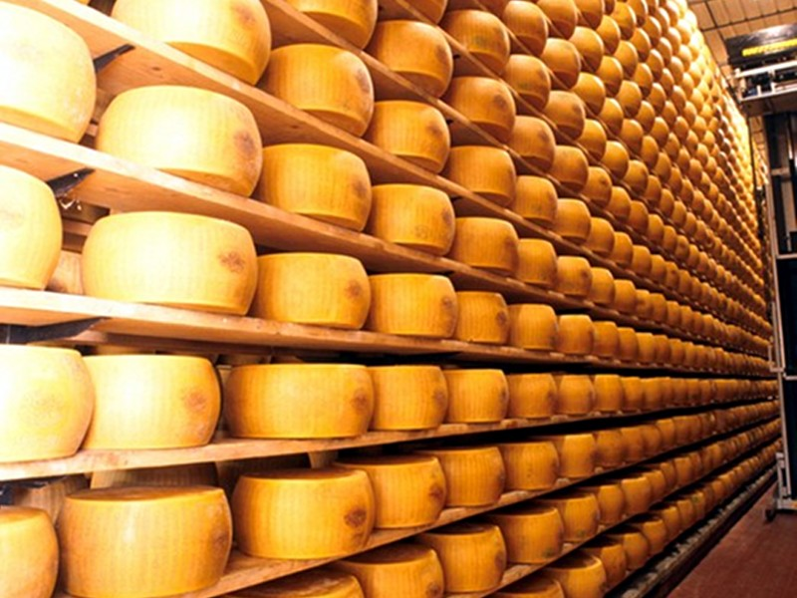

СПАСИБО ЗА ВНИМАНИЕ!
ermanno.melli@rumen.it

